Slide 1

розділ науки про мову
ологія
ЛЕКСИК
а
Виконала
учениця 11 класу
Галушка Галина
словниковий склад мови

Slide 2
Лексика
за походженням
власне українські слова
запозичені слова 10 %
за використанням
загальновживані слова
Діалектні та
професійні
слова, архаїзми та неологізми
Синоніми,анто-німи,омоніми

Slide 3

Омоніми - це слова, що звучать і пишуться однаково, але різняться значенням.
Омоформи
Співпадають у
звучанні окремих
форм слова
Наприклад:
НІС ( імен.)
НІС ( дієслово )
Омографи
Співпадають у написанні, різняться наголосом
Наприклад:
АТЛАС –АТЛАС
ЗАМОК - ЗАМОК
Омофони
Співпадають у
звучанні,
різняться написанням
Наприклад:
ГРЕБИ-ГРИБИ
МИНЕ-МЕНЕ

Slide 4






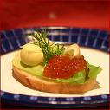
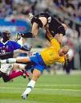


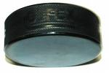
Запозичені слова
алея
шосе
екіпаж
тротуар
бутерброд
метро
комбайн
футбол
шайба
самовар
краватка

Slide 5





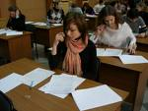
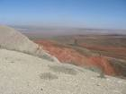
багато запозичених слів стали звичними
аптека
турист
аудиторія
альбом
Деякі запозичені слова вживаються паралельно з українськими як синоніми
Горизонт
- обрій
Аплодисменти –
оплески
Екзамен - іспит
Фрукти - садовина

Slide 6

Значення і походження запозичень розкриваються у словнику іншомовних слів
Абзац - відступ у першому рядку тексту.
Антракт - перерва між двома діями вистави, відділеннями концерту.
Диригент - керівник хору, оркестру.
Діалог – розмова між двома особами.

Slide 7
По вертикалі:
1.Особа, яка завдяки своїм особистим якостям має вплив на людей.
2. Установлена думка про певну особу, групу, колектив, що складається на основі ділових, професійних і моральних якостей.
3. Розповідь про життєвий шлях людини.
4.Віконниці, штори або пластик для регулювання освітлення приміщення.
По горизонталі:
1.Доказ непричетності особи до злочину, оскільки вона в момент його вчинення перебувало в іншому місті.
2. Вимова , манера вимовляти слова.
3.Мистетцтво виразного читання.
4. За формою такі літери наближені до рукописного шрифту.
КРОСВОРД
 |  |  |  |  |  |  |  | 2 |  | 3 |  | 4
 |  |  | 1 | 1
2
 |  |  |  | 3
 |  | 4

Slide 8
ПЕРЕВІР СЕБЕ!
Відповіді на кросворд:
По вертикалі
1.Лідер. 2. Репутація. 3. Біографія.
4. Жалюзі.
По горизонталі
1.Алібі. 2. Дикція. 3. Декламація.
4. Курсив.

Slide 9

ЛЕКСИКА ЗА ВЖИВАННЯМ
Більшість слів української мови необмежено використовується у повсякденному мовленні й відома всім людям, які розмовляють цією мовою.
Це ЗАГАЛЬНОВЖИВАНІ СЛОВА
хліб
сонце
дитина з мамою
дерево
помідори

Slide 10
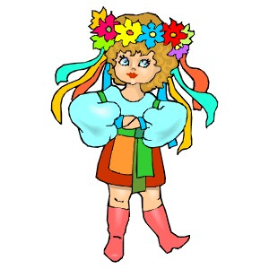

Є в українській мові слова, які використовують не всі, а тільки жителі певних місцевостей.
Це ДІАЛЕКТНІ СЛОВА
Гарна - файна
Господар - ґазда
Квітка - чічка
Худоба - маржинка
Огірок - гурок

Slide 11



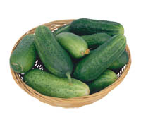
…А ще є риси мови, що звуться діалекти: це говори місцеві на дещо інший лад.
Дмитро Білоус
Які чудесні барви у нашій рідній мові,
Які відтінки різні від Сейму аж по Сян!
У Києві говорять інакше, ніж у Львові, -
І чорногуз, і бусол, лелека і боцян …
На Київщині (в Літках) взуття зовуть обувка ,
а огірок звичайний в Чернігові - гурок ,
А кошик на Поліссі ( в Іванкові) - кошувка ,
І назви, і вимова різняться, що не крок.

Slide 12









Поряд із діалектними словами обмежену сферу вживання має професійна лексика, якою користуються люди певних професій
шахтар модель учитель електрик пожежник стюардеса
лікар робітник офіціантка

Slide 13




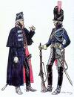

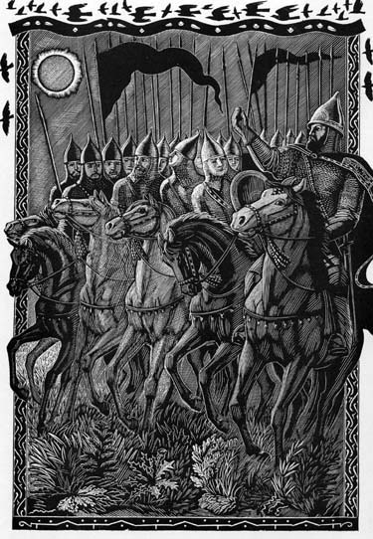






АРХАЇЗМИ
Разом з віджилими речами і явищами виходять із щоденного вжитку слова, які їх позначають. Такі слова називаються
ЗАСТАРІЛИМИ
(АРХАЇЗМАМИ)
Перст - палець
Уста – губи
Десниця - права рука
Жандарм – міліціонер
Рать – військо
Стольний град - столиця
Червінці - золоті монети
Корогва - прапор
Деякі застарілі слова замінюються іншими, бо предмети і явища, які вони називають, залишаються.
Гелікоптер – вертоліт
Деякі слова набувають нових значень.
ДРУЖИНА МОРЖ

Slide 14
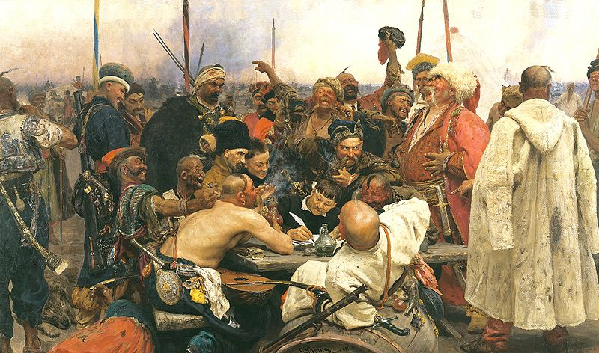
Роздивись репродукцію картини Іллі Рєпіна
“ Запорожці ”. Які застарілі слова ти б використав, розповідаючи про зображене на картині
кошовий, отаман, сотник, курінний, писар, каламар, кобза, каламайка ,
китайка, жупан, свита, оселедець, самопал, пістоль

Slide 15

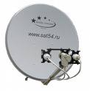
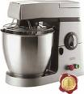
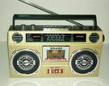
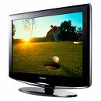

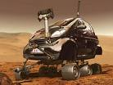
Неологізми – нові слова, які виникають у нашій мові.
Неологізми з’являються, щоб назвати нові предмети, знаряддя праці, нові уявлення про навколишній світ
Деякі неологізми з часом старіють, стають загальновживаними
Інші неологізми довше зберігають відтінок новизни
космодром місяцехід
калькулятор
комп”ютер
антена
міксер
радіо
телевізор

Slide 16


У художній літературі існують ще так звані авторські неологізми – нові слова, які творить сам письменник, щоб яскравіше змалювати певний образ
Настане день, настане час –
І розіллється знов медами
Земля, що освятив Тарас
Своїми муками – ділами,
Земля, що окропив Тарас
Громовозвукими словами.
М. Рильський
Он лащиться трава, ще й квіт - ласкавчик,
Мене ж ніщо у серце не торка:
Ні ліс, ні сад - зелений мій кудрявчик,
Ані в луску розплавлена ріка…
П. Тичина

Slide 17


Дякую за увагу)

